Slide 1


¡Regístrate, conecta y emprende!

Slide 2



ÍNDICE
1
4
Oportunidad
Tamaño de mercado
2
5
Solución
Modelo de negocio
3
6
Competidores
Equipo

Slide 3


  Oportunidad
6.2% en España de TEA
82% emprendedores fracasan
3era causa de muerte
Tasa de iniciativa emprededora, Global Entrepreneurship Monitor (GEM). 8.1% media de EU.
No contar con un equipo adecuado
Emprendedores con empresas de 4 años de creación en España.

Slide 4

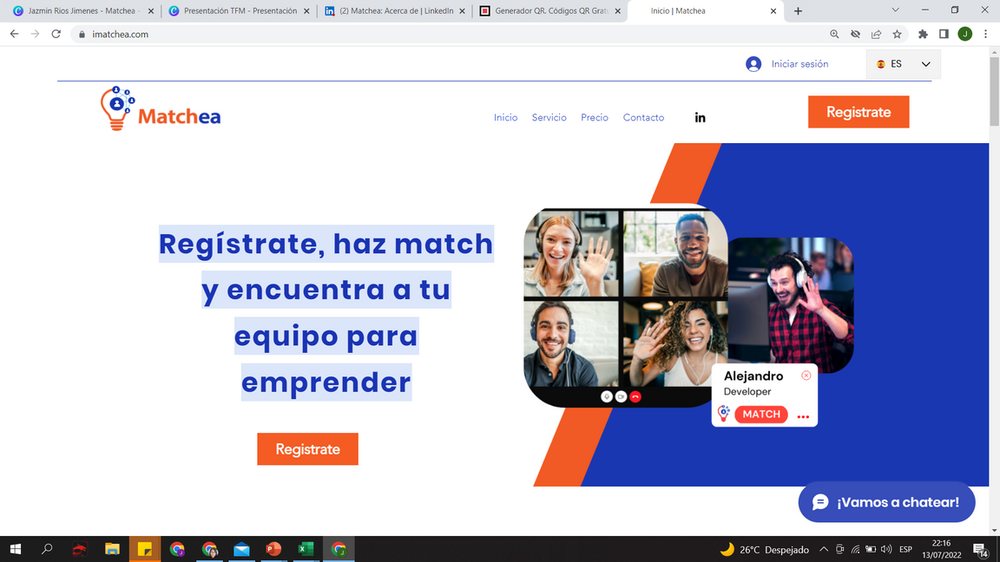
2. Solución
01
Te sugerimos perfiles de acuerdo a criterios de afinidad, expertise, dispobilidad de tiempo
Matchea
02
Encontrar a tu co-founder de forma eficiente, dinamica e innovadora.
Conectar emprendedores de forma eficiente para la formación de equipos multidisciplinarios y complementarios
03
Aumentar la probabilidad de éxito de equipos de emprendimiento

Slide 5





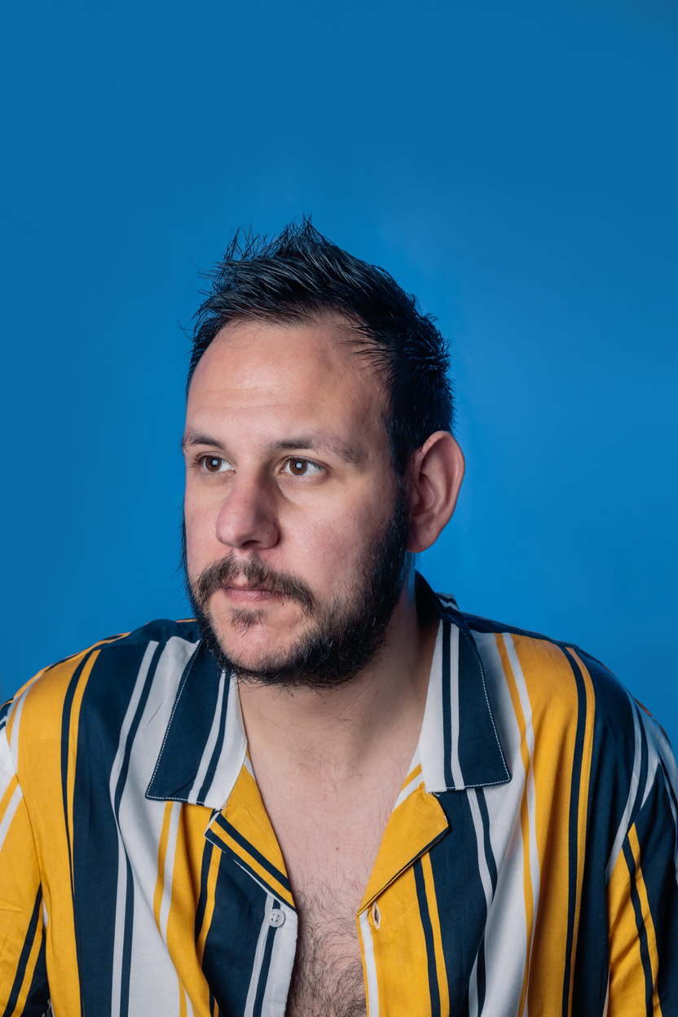



2. Solución
Selecciona tu rol y carga tu perfil
Recibe alertas de perfiles
Tienes un match
MATCH
MATCH
Alejandro Navarro
MATCH
Programador Backend
Patricia, UX expert - Barcelona, Spain
Idea de negocio: "Crear una plataforma para microcreditos a pymes"
Requiere: Programador en Java, C++
Juan Romero
Juan Romero
MATCH
Programador Java
Programador Java
Lucia Márquez
Programador full stack

Slide 6
2. Solución
No es de un catálogo de perfiles
Es Plataforma de conexión interactiva
Impulsar un modelo de conexiones más eficiente, dinámicas e innovadoras

Slide 7
2. Solución: Roadmap
Nuestra hoja de ruta para los próximos 18 meses
Septiembre 2025
Septiembre 2024
Diciembre 2024
1
2
3
4
5
6
Validación de la necesidad
Lanzamiento de MVP
Captación de Primeros usuarios
Captación de inversión
Desarrollo de la plataforma
Iniciar la monetización

Slide 8


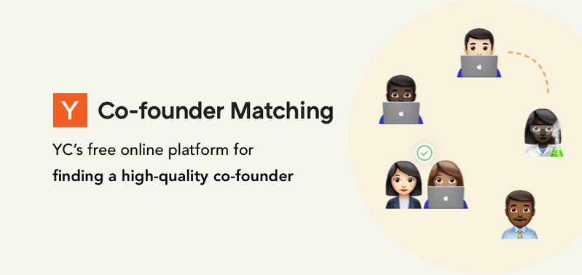


3. Competidores
5 millones de usuarios
625,000 usuarios
9000 matches realizados
2,5 millones de usuarios
San Francisco, US
Freemium
524 colaboradores
Total founding: 161.8 M euros
Los Angeles, US
Freemium
22 colaboradores
Total fuunding 1.05 M euros
San Francisco, US
Free
-
Total de funding: 1.52M euros
Paris, Francia
Suscripción Mensual/Anual
77 colaboradores
Total de funding:15.69M euros

Slide 9
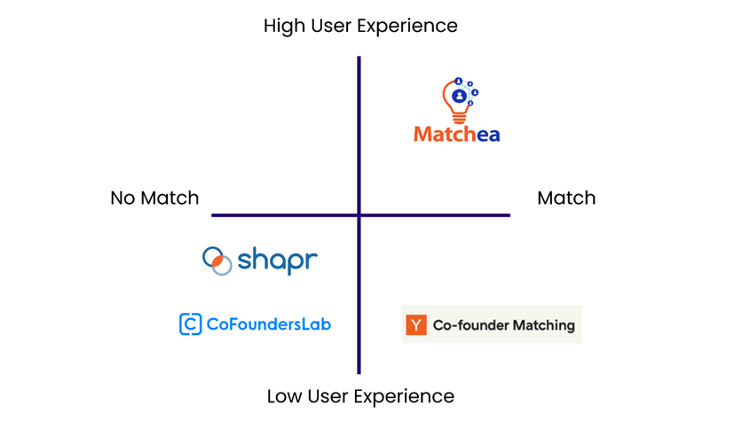

3. Competidores

Slide 10



4. Tamaño de mercado: España
Emprendedor
Estudiante
• 18 a 45 años
• Hombres y mujeres
• Tiene una idea de negocio o busca incorporar a un socio a su empresa.
Corporativo
18 a 35 años
• Estudiante universitario de grado, máster o doctorado.
Tenga deseo de emprender
Universidades e incubadoras, interesadas en el fomento de emprendimientos de estudiantes

Slide 11

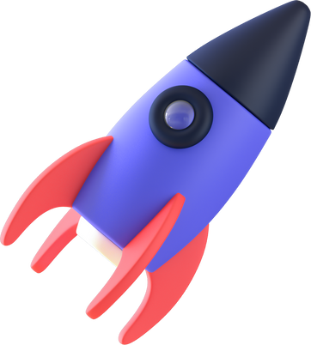
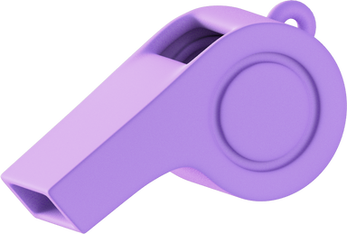
4. Tamaño de mercado: España
47.3 M
2.9 M
117 Mil
Mercado total disponible
Mercado útil disponible
Cuota de mercado
Mercado total
Personas en España
Tasa de actividad emprendedora ara 2020-2021 (GEM) 6.2%
Mercado Objetivo
4% del total de personas que desean emprender

Slide 12

4. Tamaño de mercado: España
1.69 M estudiantes
MERCADO TOTAL DISPONIBLE
426 Mil estudiantes
MERCADO ÚTIL DISPONIBLE
17 044 estudiantes
CUOTA DE MERCADO

Slide 13

4. Tamaño de mercado: UE
447 M
Personas en la UE
Personas en UE con intención de emprender (8.2%)
32.2 M
1.4 M
Mercado accesible (4%)

Slide 14
5. Modelo de negocio
Suscripción Basica
Suscripción Standard
Suscripción Gratuita, sin tiempo de caducidad
Suscripción mensual con funcionalidades adicionales: Filtros, acceso al foro, plantillas.
Suscripción Premium
Suscripción Corporativa
Suscripción Anual con funcionalidades de la suscripción standard más acceso a la sección aprende a emprender y más
Pensada para universidades y incubadoras. Ticket promedio 3500 euros anuales (45 estudiantes aprox).

Slide 15
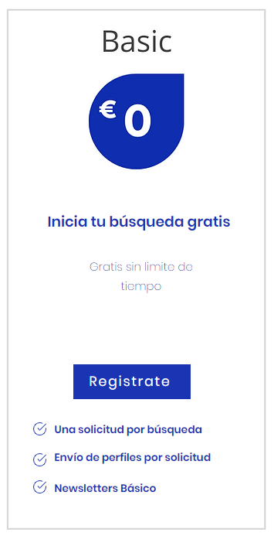


5. Modelo de negocio

Slide 16
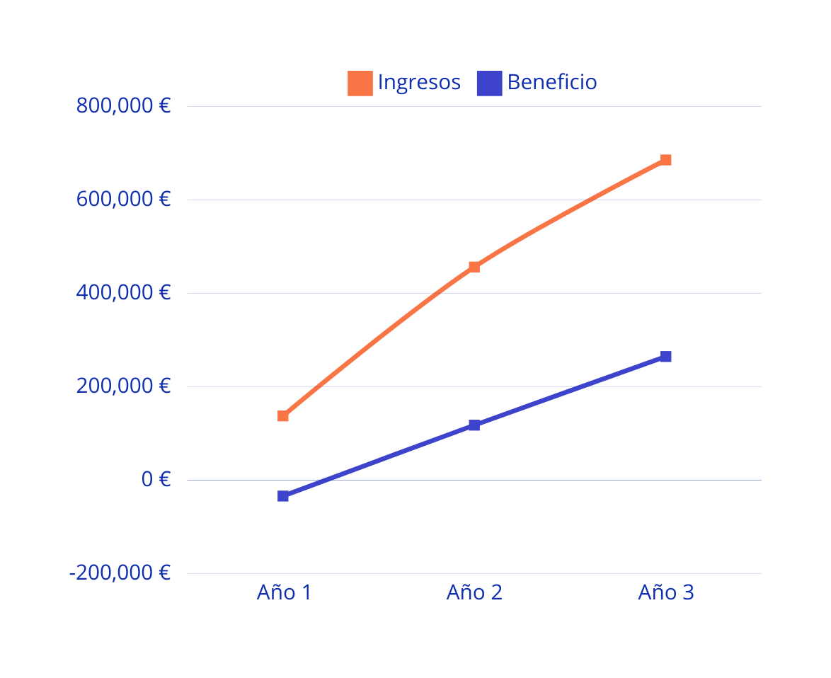
5. Modelo de negocio
Año 1
Perdida de -34,132 € (-25% sobre ventas)
Año 2
Beneficios de 117,661 €
(26% sobre ventas)
Año 3
Beneficios de 264,574 €
(39% sobre ventas)

Slide 17




5. Modelo de Negocio
Se espera que para el año 3:
685,424 €
374,160 €
Ingresos por ventas
Egresos por Ventas
Para luego iniciar operaciones en la UE a partir del año 4

Slide 18
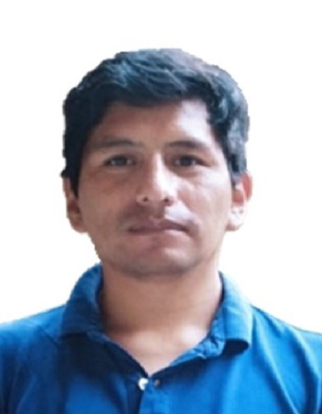
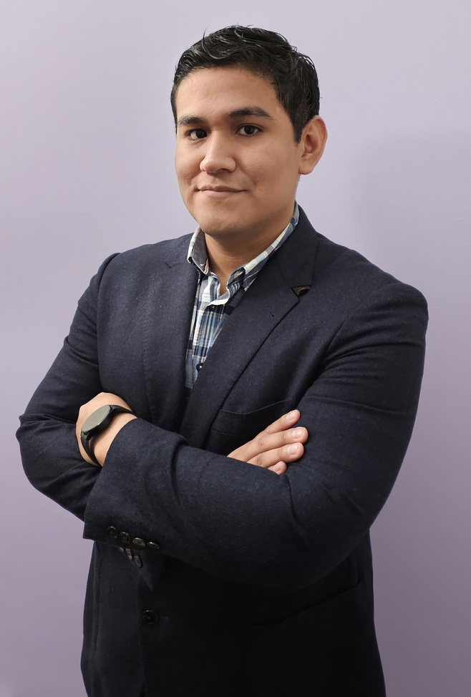
6. Equipo
Emerson Cuadros
Luis Escobar
Estudiante de PhD
Estudiante de Ingeniería Informática. Conocimiento de Java, pyton y C++
+5 años de experiencia en soporte TI y redes

Slide 19
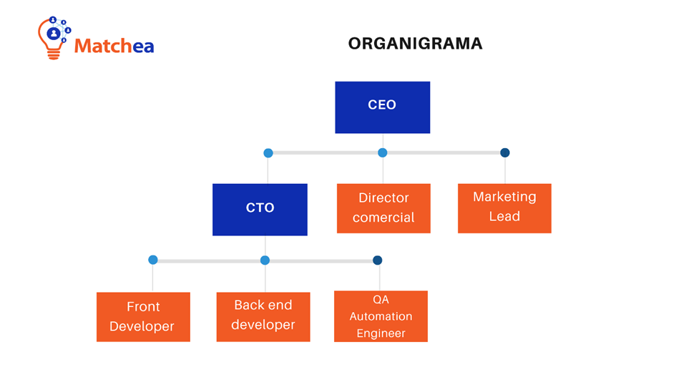
6. Equipo

Slide 20


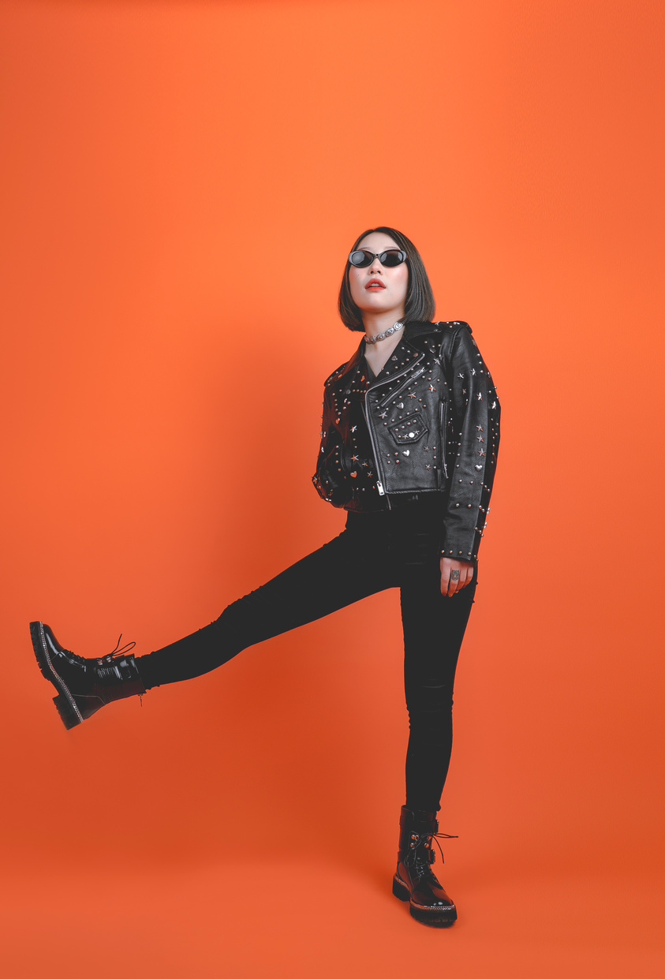
Contáctanos
lescobar@matchea.com
ecuadros@matchea.com

